Slide 1
Kehlkopf

Slide 2
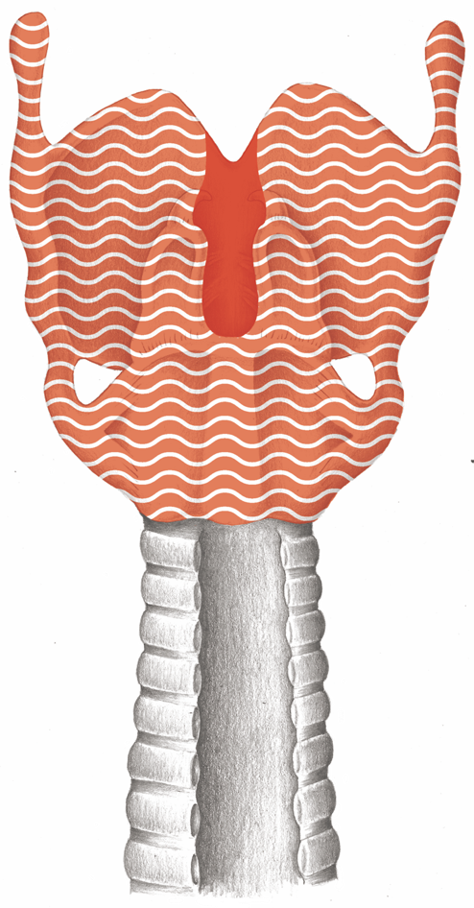
Kehlkopf

Slide 3
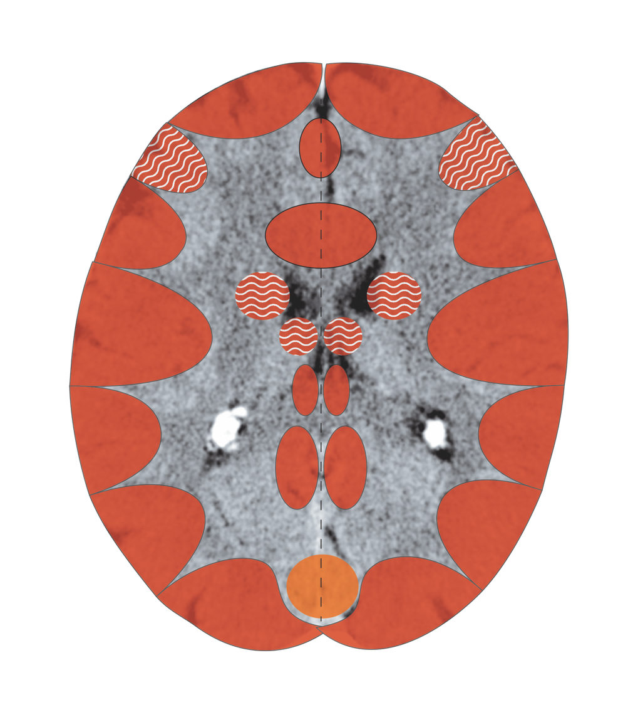
Großhirnrinde – Kehlkopfmuskulatur, -Schleimhaut
Notes:
3

Slide 4
Kehlkopf – Wernicke und Brocka-Zentrum

Slide 5
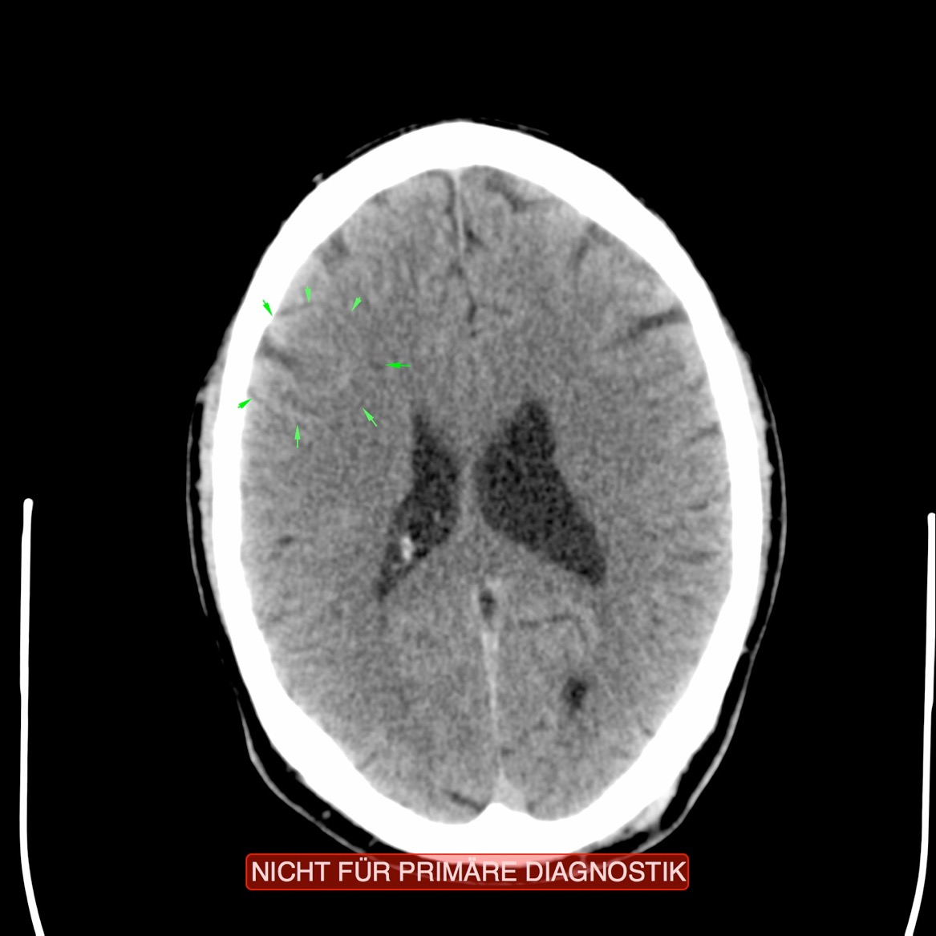
CCT: Kehlkopfschleimhaut aktiv

Slide 6
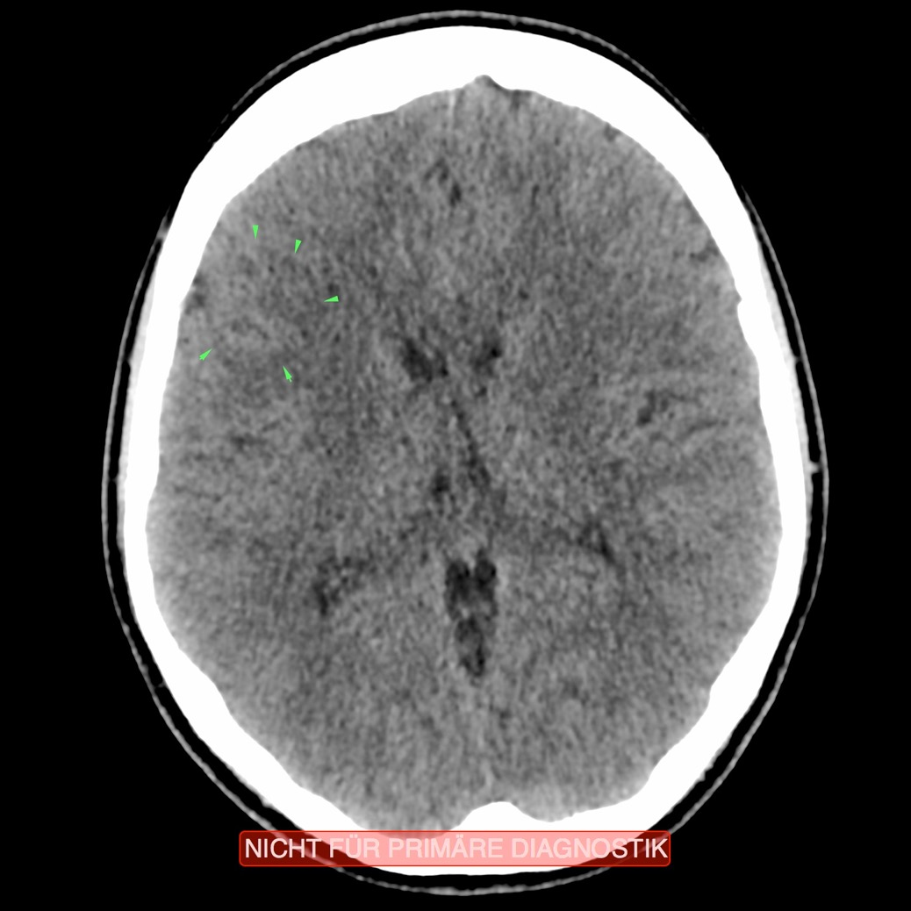
CCT: Kehlkopfschleimhaut rezidivierend

Slide 7
Pneumokokken
Nach Schulmed.: „Infektion“ mit Pneumokokken

